Slide 1
INSTITUTO MUNICIPAL DE TRÁNSITO Y TRANSPORTE DE SOLEDAD
SOLEDAD- ATLANTICO
2016

Slide 2
SOLEDAD CONFIABLE
INFRAESTRUCTURA SOCIAL PARA LA CONFIANZA

Slide 3
FUENTE | PRESUPUESTO 2016
 | PRESUPUESTADO | EJECUTADO % | % DE EJECUCCIÓN
Recursos Propios | $5.962.881.700 | $5.787.781.933 | 97.06%

Slide 4
DISTRIBUCIÓN DEL PRESUPUESTO 2016

Slide 5
FUENTE | COMPARATIVO DE INGRESOS 2015 vs 2016
 | 2015 | 2016 | % DE INCREMENTO
Recursos Propios | $2.984.797.306 | $4.229.422.736 | 42%

Slide 6
FUENTE | PROGRAMA DE SEGURIDAD VIAL
 | PRESUPUESTADO | EJECUTADO % | % EJECUCCION
Recursos Propios | $437.000.000 | $436.062.159 | 99.79%

Slide 7
FUENTE | PROGRAMA CULTURA VIAL
 | PRESUPUESTADO | EJECUTADO % | % EJECUCCION
Recursos Propios | $616.000.000 | $615.664.613 | 99.95%

Slide 8
FUENTE | MODERNIZACION INSTITUCIONAL
 | PRESUPUESTADO | EJECUTADO % | % EJECUCCION
Recursos Propios | $456.000.000 | $455.627.277 | 99.92%

Slide 9
LOGROS
Facilitadores de Movilidad
Primer grupo de mujeres facilitadoras de movilidad, Impactando a 26 familias generarando empleo a las madres cabezas de familia con sus prestaciones legales y un salario que permite mejorar su calidad de vida. Siguiendo con el compromiso social del alcalde en su plan de desarrollo “SOLEDAD CONFIABLE”

Slide 10
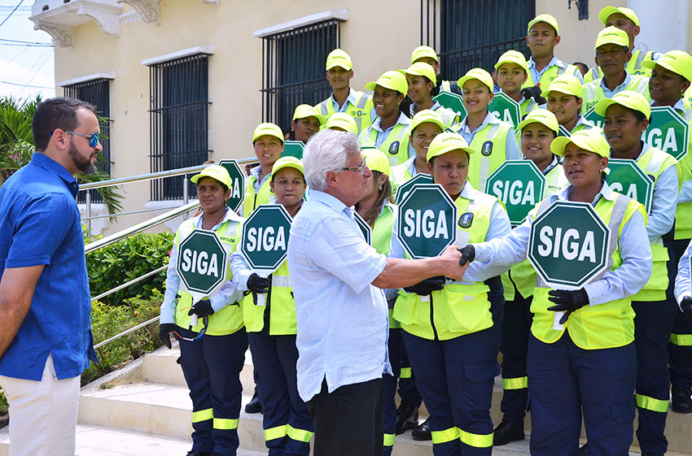

Slide 11
LOGROS
REDUCCION DE LA CONGESTION VEHICULAR EN UN 20%
Debido a la norma de pico y color, los días pares (0, 2, 4, 6 y 8) circulan los motocarros de color azul, mientras que los impares (1, 3, 5, 7 y 9) transitan los naranja, por lo que cada día están en las calles entre 1.800 y 2.000 vehículos. Lo que produjo una mejoría en la movilidad del 20%

Slide 12
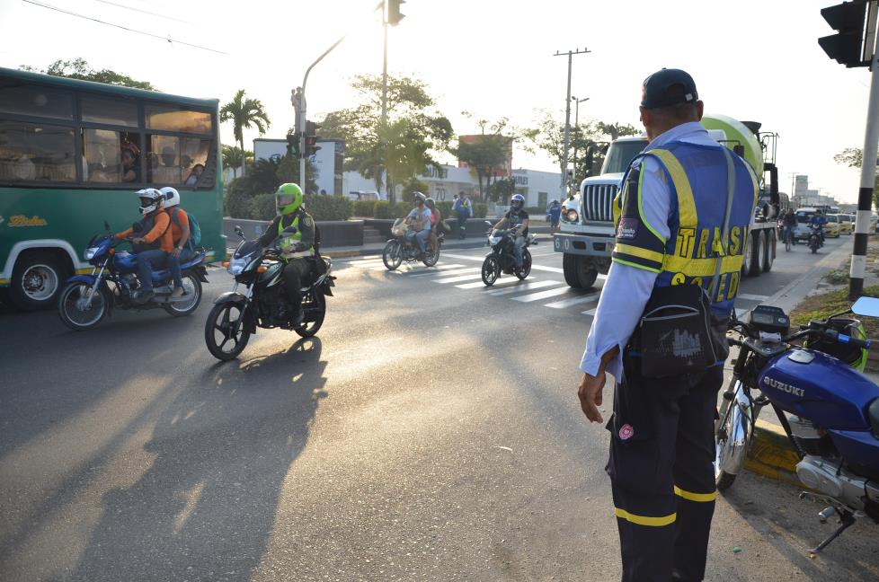

Slide 13
LOGROS
CAMBIO DE SEDE
La nueva sede cuenta con un sistema de seguridad interna, con circuito cerrado; atención al usuario con capacidad para 100 personas en sala de espera, seis módulos de atención simultánea para trámites del Runt, sistema de digiturnos, cuatro módulos para procesos contravencionales, dos inspecciones, oficina de cobro coactivo, punto de recaudo bancario, sala de capacitación

Slide 14
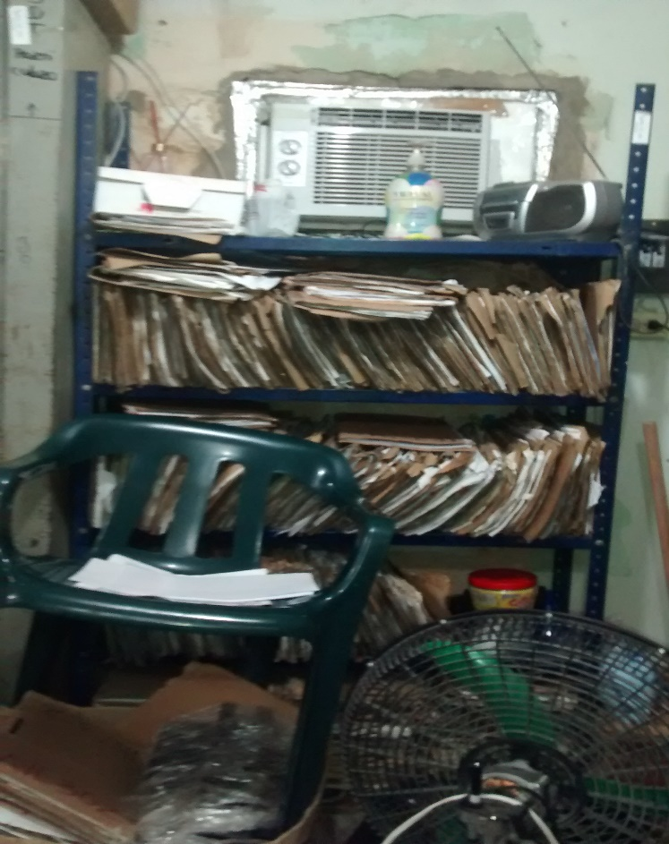
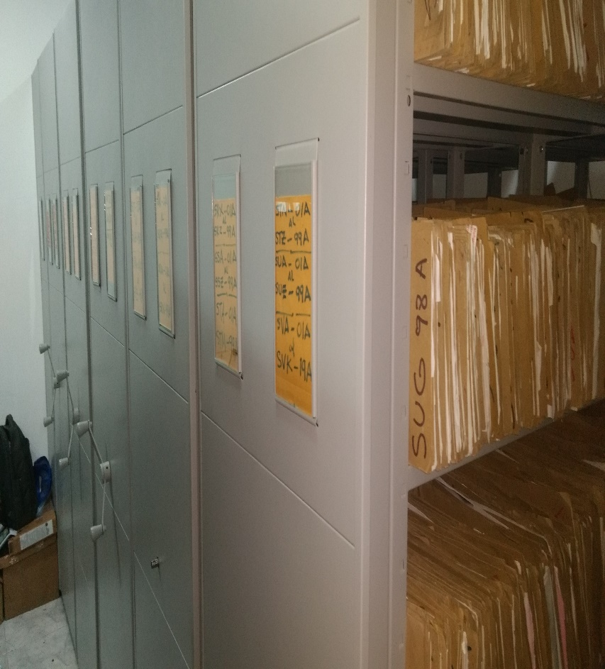
ANTES DESPUÉS

Slide 15
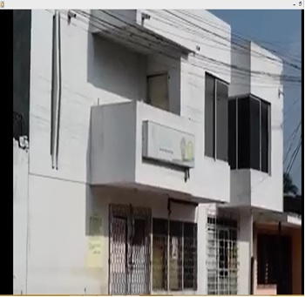
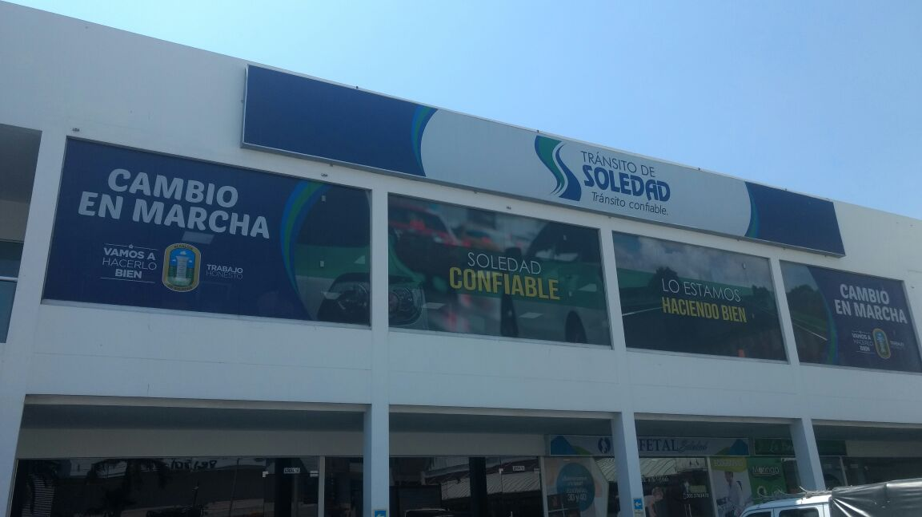
ANTES DESPUÉS

Slide 16
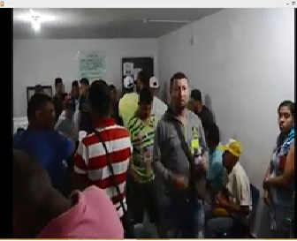
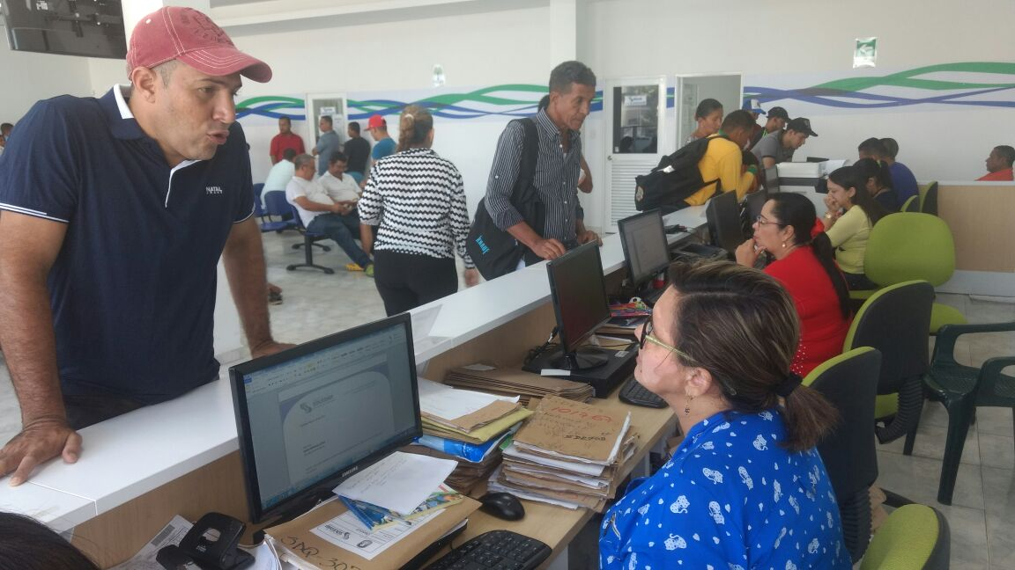
ANTES DESPUÉS

Slide 17
LOGROS
PROCESOS JURIDICOS
FINALIZANDO VIGENCIA 2016 SE DIERON LOS FALLOS JUDICIALES DE DEPURACIÓN DEL PASIVO POR VALOR DE $3.328.955.120

Slide 18
PROYECCIONES 2017
Acciones en el campo de seguridad vial para reducir los accidentes de tránsito en un 7 % en el primer semestre de 2017, en comparación al mismo periodo de 2016

Slide 19
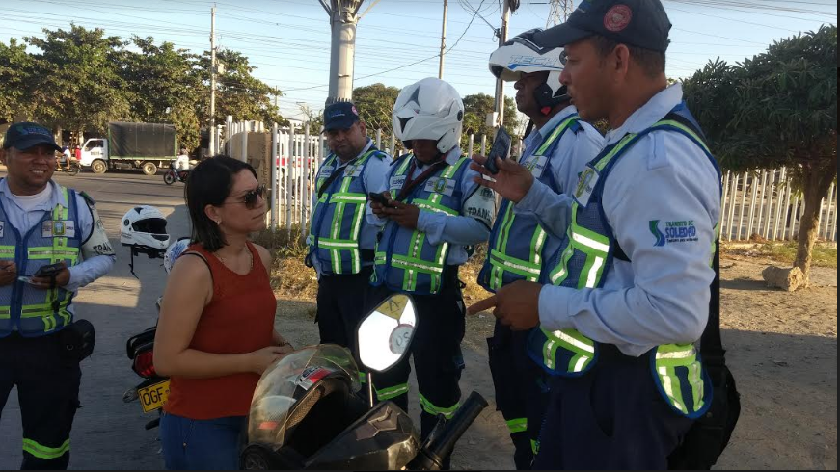

Slide 20
PROYECCIONES 2017
Reorganización Administrativa.
Mayor relación de los usuarios con el instituto por la página web.
Fortalecer la corresponsabilidad ciudadana en las normas de tránsito.

Slide 21
¡NO DESAFÍES LA SEGURIDAD VIAL, HAZLA PARTE DE TI!
…GRACIAS!

